Slide 1


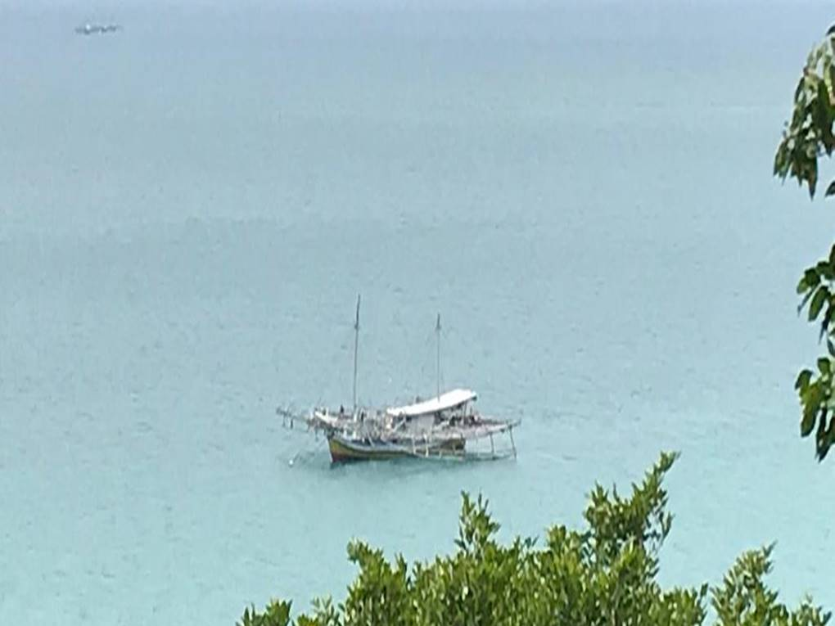
TATAP MUKA KE-4
KERJA TIM
MATA KULIAH : ILMU KEPEMIMPINAN
UNIVERSITAS PEMBANGUNAN NASIONAL “VETERAN”
JAKARTA
MK Kepemimpinan

Slide 2
TUJUAN PEMBELAJARAN
Setelah mengikuti pembelajaran ini, peserta diharapkan dapat memiliki sikap moral positif dalam kerja tim berupa: Memahami arti tim-kelompok, tujuan- manfaat kerja tim, tahapan pembentukan-pengembangan tim Mengenali kelemahan diri dalam bersikap dan berperilaku pada pengelolaan organisasi di era 4.0 Memiliki keterampilan berkomunikasi, negosiasi, dan sebagai motivator dalam tim Memiliki kesadaran diri untuk bertanggung jawab terhadap apa yang di pimpin

Slide 3
ICE BREAKING: MATEMATIKA KOREK API
Beserta menjadi dua kelompok (A dan B)
Setiap kelompok diminta untuk membawakan yel kelas yang sudah ada, menunjukkan kekompakan tim (dinilai kekompakan)
Masing – masing kelompok diberi 1 kotak korek api
Masing-masing individu dalam tim kelompok diminta kerjasamanya membuat bangunan tertinggi dari korek api dan akan dinilai ketinggiannya
Disamping bangunan yang dibuat juga ada matematika korek api
Tugas tim adalah dengan 18 korek api saja selesai kan 3 + 4 – 6 jadikan
penambahan atau pengurangan yang hasilnya 5
Ketentuan : tidak boleh menambah korek api , pertempuran berlangsung 3 menit. Beri waktu 2 menit untuk masing- masing kelompok mengatur strategi
Kriterian penilaian : Bangunan yang paling tinggi, dan matematika betul=menang.
Bangunan yang terendah, matematika salah=kalah

Slide 4
DISKUSI HASIL PERMAINAN
Setelah kelompok mempraktekkan ICE BREAKING
perasaan apa yang muncul tentang secara individu dalam tim anda?
Bagaimana penilaian saudara tentang kelompok lawan?
Adakah alternative pilihan lain yang lebih baik agar tercapai situasi WIN – WIN?
Apa rencana saudara untuk membuat kerja tim lebih efektif?

Slide 5
DEFINISI
Kerja tim adalah individu yang melakukan pekerjaan bersama untuk menghasilkan kinerja lebih besar dibandingkan dengan totalitas kerja dengan sinergi positif dan terkoordinasi yg tdk ada pada kelompok kerja (Ivancevich dkk; P Robbins; Richard L. Draft; Erna Indawati, 2019)
Manfaat-tujuan Kerja Tim adalah;
@Peningkatan produktivitas, mentalitas, kualitas kerja
@Anggota; tanggung jwb Bersama, aktualisasi, stress ↓
@ Mengurangi biaya, efektif, efisien, memajukan organisasi (Erna Indawati, 2019)

Slide 6
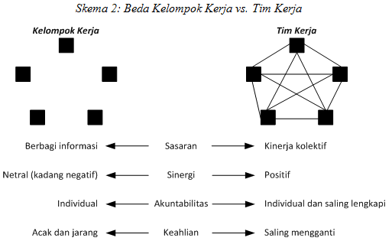
PERBEDAAN KERJA TIM DENGAN KELOMPOK KERJA (Stephen. P. Robbins)

Slide 7
TAHAPAN PEMBENTUKAN-PENGEMBANGAN TIM:
(1) Forming (tahap pembentukan); (2) Storming (tahap konflik);
(3) Norming (tahap pembentukan norma);
(4) Performing (tahap penunjukkan kinerja).

Slide 8
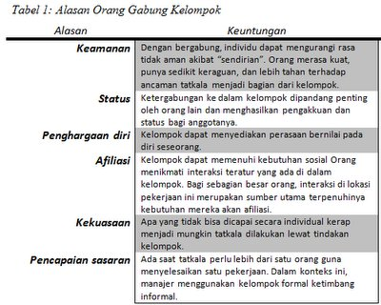
TEORI PEMBENTUKAN/DINAMIKA KELOMPOK
Dinamika kelompok social adalah kegiatan prinsip – prinsip belajar untuk melakukan sesuatu secara perseorangan maupun secara kelompok (Erna & Elfi, 2017)
Teori awal dan sederhana dalam melihat keinginan manusia untuk bergabung dalam kelompok; Teori Kedekatan, Interaksi, Teori Pertukaran, Teori Keseimbangan; kesamaan sikap (seperti agama, politik, gaya hidup, perkawinan, pekerjaan), kesamaan keturunan, nasib/profesi, (Soerjono Soekanto, 2012).

Slide 9
SIFAT & KETERAMPILAN dibutuhkan ketua tim
@ VISIONER
@ CERDAS @ DISIPLIN PERILAKU
@BIJAKSANA @JUJUR
@RESPONSIBLE @DISIPLIN ADMINISTRASI

Slide 10
SIFAT & KETERAMPILAN dibutuhkan ketua tim
1 | 2 | 3 | 4 | 5
Keteram pilan dalam memimpin. | Keteram pilan dalam hub. Insani. | Keteram pilan dalam proses kelompok. | Keteram pilan dalam adminis trasi personil. | Keteram pilan dalam menilai.

Slide 11
PERAN TIM Yang harus dipenuhi
@ PENCIPTA-PEMBAHARU
@PENJELAJAH PROMOTOR
@PENILAI PENGEMBANG
@PENDORONG PENGORGANISASI
@PENYIMPUL PENGHASIL
@PENGAWAS PEMERIKSA
@PEMERKUAT PEMANTAP
@PELAPOR PENASEHAT
@PENAUT

Slide 12
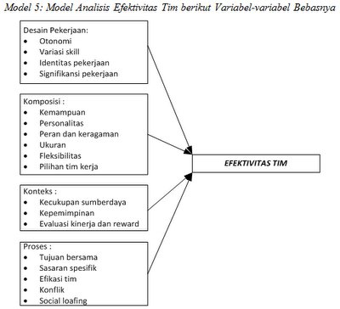
REFLEKSI INDIVIDU; ANALISIS EFEKTIVITAS TIM

Slide 13
Tujuan yang jelas : visi, misi, tujuan, atau tugas tim
Informalitas : Iklim cenderung informal, nyaman, dan santai. tidakada tanda-tanda ketegangan atau tanda-tandan kebosanan.
Partisipasi : Ada banyak diskusi, dan semua orang didorong berpartisipasi
Mendengarkan : Para anggota menggunakan teknik mendengarkan secara efektif seperti mempertanyakan, parafrase dan meringkasnyaagar keluar ide.
Adab ketidaksepakatan : Ada ketidaksepakatan, tetapi tim merasanyaman dengan ini dan tidak menunjukkan tanda-tanda menghindari,
Konsensus keputusan : untuk keputusan-keputusan penting,tujuannya adalah substansial, namun tidak harus dengan suara bulat kesepakatan melalui diskusi terbuka tentang semua ide-ide,menghindari pemungutan suara formal, atau mudah kompromi.
Karakteristik kerjasama tim yang efektif (Indawati, 2019)

Slide 14
Karakteristik kerjasama tim yang efektif
Tujuan yang jelas : visi, misi, tujuan, atau tugas tim
Informalitas : Iklim cenderung informal, nyaman, dan santai. tidakada tanda-tanda ketegangan atau tanda-tandan kebosanan.
Partisipasi : Ada banyak diskusi, dan semua orang didorong berpartisipasi
Mendengarkan : Para anggota menggunakan teknik mendengarkan secara efektif seperti mempertanyakan, parafrase dan meringkasnyaagar keluar ide.
Adab ketidaksepakatan : Ada ketidaksepakatan, tetapi tim merasanyaman dengan ini dan tidak menunjukkan tanda-tanda menghindari,
Konsensus keputusan : untuk keputusan-keputusan penting,tujuannya adalah substansial, namun tidak harus dengan suara bulat kesepakatan melalui diskusi terbuka tentang semua ide-ide,menghindari pemungutan suara formal, atau mudah kompromi.

Slide 15
Team work is so important that it is virtually impossible for you to reach the heights of your capabilities or make the money that you want without becoming very good at it (kesuksesan mustahil diraih tanpa kerjasama tim di dalamnya)
- Brian Tracy-

Slide 16
Daftar Pustaka
Daft, Richard. L. The leadership experience. 4th Ed. USA. Thomson-South Westren, 2008
Greenberg, Jerald and Robert A. Baron. Behavior in organizations. New Jersey: Pearson, 2008
Indawati. E. Memabngun kerjasama tim yang efektif. Jakarta; 2019
Ivancevich, John., Robert K, And Micahel T. Matteson. Organizational behavior and management 8th ed. New York; McGraw-Hill, 2008
Ivancevich, Jhon M, et al., Organizations, behaviors, structure, and process 12th ed. New York; Mc Graw-Hill, 2006
Nonaka, I. dkk. (2011). “The Wise Leader”. Harvard Bussiness Review, Vol. 89, No. 5, hlm. 58-67
Robbins, Stephen and Timothy A. Judge. Organizational behaviour 13th ed. New Jersey; Pearson Education, Inc, 2009
Tapoona, Helena Nataly. 2014. Pengaruh Kepemimpinan, Budaya Organisasi dan Motivasi terhadap Kepuasan Kerja dan Dampaknya terhadap Kinerja Organisasi. Skripsi. Universitas Terbuka. Jakarta

Slide 17
Daftar Putaka
Priyanto, Agus. 2018. Kepemimpinan Tim (Team Leadership). Jakarta: Universitas Indraprasta.
Apandi. 2015. Pengaruh Gaya Kepemimpinan Dan Motivasi Terhadap Kinerja Pegawai Pada Biro Umum Dan Keuangan Universitas Lampung. Masters Thesis. Unila. Lampung.
Salim, M. 2017. Pengaruh gaya kepemimpinan, teamwork, budaya organisasi, dan motivasi kerja ketua terhadap kinerja pengurus organisasi Ikatan Mahasiswa Mambaul Ulum Bata-bata (IMABA) wilayah Surabaya. Masters thesis. UIN Sunan Ampel Surabaya.

Slide 18
THANK YOU

Slide 19
TUGAS KELOMPOK ( E- LEARNING )
BUAT : RANGKUMAN ( Minimal 2 halaman )
Diketik
Peran Kepemimpinan dalam membangun Teamwork
Membangun Tim Kerja yang Solid dan Efektif
Keterampilan Teamwork dalam organisasi

